Slide 1

DEPRESYON
KTÜ TIP FAKÜLTESİ AİLE HEKİMLİĞİ ABD
ARŞ.GÖR.DR FEYZANUR ÇELİK
07.05.2019

Slide 2
Sunum Planı
Amaç
Giriş
Etiyoloji
Epidemiyoloji
Sınıflandırma
Tanı
Ayırıcı tanı
Tedavi

Slide 3
Amaç
Depresyon hakkında bilgi vermek.

Slide 4
Hedefler
Birinci basamağa başvuran hastalarda depresyon taramasını açıklayabilmek
Depresyon semptomlarını sorgulamak ve tanı koyabilmek
Depresyon tedavisini açıklayabilmek
Sevk edilmesi gereken hastaları sayabilmek

Slide 5
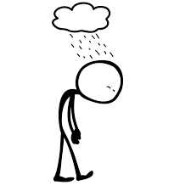
Giriş
‘Depresyon’ terimi farklı şekillerde kullanılabilir;
  Üzüntü, ümitsizlik, çaresizlik, mutsuzluk gibi hisleri barındıran ruh halini tanımlamak için.
  Depresif duygudurumla ilişkili semptom ve bulguları içeren sendromları tanımlamada. (majör depresyon, minör depresyon, distimi gibi )
Köhnen, M., Kriston, L., Härter, M., Dirmaier, J., & Liebherz, S. (2019). Rationale and design of a systematic review: effectiveness and acceptance of technology-based psychological interventions in different clinical phases of depression management. BMJ open, 9(3), e028042.

Slide 6

Giriş
DSÖ’ne göre 2020 yılında, depresyon dünyada sıklık açısından 2. sıraya yerleşecek ve insan yaşamındaki olumsuz etkilerinin önemi artacaktır.

Slide 7

Etiyoloji
1. Biyolojik nedenler
  Biyolojik aminler (Nörotransmiterler)
  Nöroendokrin bozukluklar
  Kalıtımsal nedenler
  Beyindeki yapısal değişiklikler
  Uyku bozuklukları
  http://ailehekimi.medicine.ankara.edu.tr/files/2015/02/Birinci-Basamakta-Depresyona-Yakla%C5%9F%C4%B1m-Etkili-%C4%B0leti%C5%9Fim-ve-Kullan%C4%B1lan-%C3%96l%C3%A7ekler.pdf
Notes:
Aile çalışmalarında birinci derece akrabalarda; Unipolar Depresyon riski 2-3 kat fazla.
Çalışmalar, normal popülasyonda 1/14 olan depresyon sıklığının, bu ailelerde 1/4 oranına yükseldiğini göstermiştir. Kişilerin hastalığa daha yatkın olmasında bazı genler rol oynar.

Slide 8
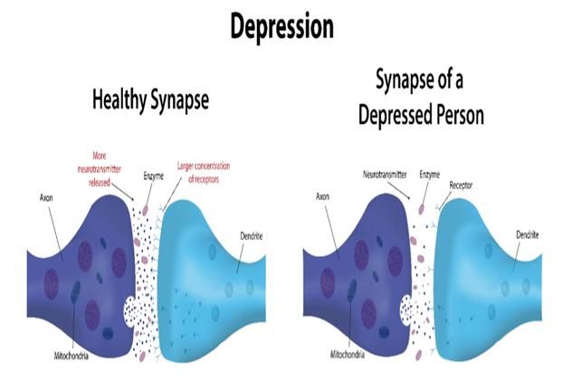

Slide 9

Etiyoloji
2. Psikososyal nedenler
  Yaşam olayları ve çevresel etkenler
  Hastalık öncesi kişilik
  Psikoanalitik kuram (Freud)
  Kognitif (bilişsel) kuram
  Davranışçı kuram

Slide 10
Epidemiyoloji
Depresyon hastalarının önemli bir kısmı psikiyatristten ziyade, birinci basamak hekimlerine başvurmaktadır. Ve bu hastaların çoğusunda depresyon tanısı atlanmaktadır.
41 çalışmayı içeren bir meta analizdeki verilere göre, hekimler depresif bozukluk yaşayan hastaların yalnızca %50 sine tanı koyabilmektedir.
Amerika Birleşik Devletleri'nde yapılan bir araştırmada majör depresif bozukluk için bir yıllık yaygınlık oranı %6.7, yaşam boyu yaygınlık oranı %16.5
Köhnen, M., Kriston, L., Härter, M., Dirmaier, J., & Liebherz, S. (2019). Rationale and design of a systematic review: effectiveness and acceptance of technology-based psychological interventions in different clinical phases of depression management. BMJ open, 9(3), e028042.
http://www.uptodate.com/contents/screening-for-depression

Slide 11
Risk faktörleri
Önceki depresif atak
Aile öyküsü
Kadın cinsiyet
Doğum (yani, doğum sonrası depresyon)
Çocukluk travması
Stresli yaşam olayları
Kötü sosyal destek
Ciddi tıbbi hastalık
Bunaklık
Madde bağımlılığı

Slide 12
Depresyon taraması
Amerikan Aile Hekimleri Akademisi ,birinci basamakta çökkün duygudurum ve anhedoniyi sorgulayan iki soru ile depresyonun taranmasını önermektedir.
  1- Önceki iki haftada, kendinizi bitkin, çökkün ya da umutsuz hissettiniz mi ?
  2- Önceki iki hafta boyunca, daha önce yaptığınız bir şeylere karşı ilginizde ve aldığınız zevkte bir azalma oldu mu?
Bu iki sorudan birine verilen olumlu yanıt, major depresyon gibi bir depresif bozukluğun olup olmadığını veya depresyonun ciddiyetini belirlemek için , klinik görüşme veya DSM-V tanı ölçütleri gibi daha ayrıntılı incelemeyi gerektirir
http://www.ttb.org.tr/STED/sted0204/birinci.pdf

Slide 13
Depresyon bozuklukları sınıflandırması (DSM-5)
  Yıkıcı duygudurumu düzenleyememe bozukluğu
  Majör depresif bozukluk/Unipolar depresif bozukluk
  Distimik bozukluk
  Premenstrüel disforik bozukluk
  Madde / İlaç kaynaklı depresif bozukluk
  Başka medikal duruma bağımlı depresif bozukluk
  Tanımlanmış diğer bir depresif bozukluk
  Tanımlanmamış depresif bozukluk
  DSM 5 tanı ölçütleri başvuru el kitabı

Slide 14

1) Yıkıcı duygudurumu düzenleyememe bozukluğu
İçinde bulunulan duruma göre yoğunluk veya süre açısından orantısız , yineleyici, ağır öfke patlamaları olur.
Öfke patlamaları haftada üç veya daha çok kez oluşur.
Öfke patlamaları arasındaki duygudurum neredeyse her gün çabuk kızma veya kızgınlık gösterme şeklindedir.

Slide 15
2)Majör depresif bozukluk/Unipolar depresif bozukluk
Aşağıdaki belirtilerden beş tanesinin olması tanı koydurucudur. Bu belirtilerden en az biri ;
    Çökkün duygudurum veya
    Anhedonya olacaktır.
1) Çökkün duygudurum
2) Bütün etkinliklere karşı ilgide azalma
3) Kilo verme veya kilo alma
4) Uykusuzluk çekme veya çok uyuma
Notes:
Neredeyse her gün ve günün önemli bir bölümünde çökkün duygudurum
Bir ay içinde ağırlığın yüzde beşinden daha çok değişiklik.

Slide 16
2)Majör depresif bozukluk/Unipolar depresif bozukluk
5) Ajitasyon veya yavaşlama
6) Bitkinlik, enerji düşüklüğü
7) Değersizlik veya suçluluk duyguları
8) Odaklanmakta güçlük çekme veya kararsızlık
9) İntihar düşünceleri
Bu belirtiler madde kullanımının ya da genel tıbbi bir durumun fizyolojik etkilerine bağlı değildir.
Belirtiler, sosyal, mesleki veya diğer önemli iş görme alanlarında klinik olarak önemli derecede sıkıntı veya bozulmaya neden olmalıdır.

Slide 17
3) Distimik bozukluk
En az 2 yıl boyunca kronik olarak günün önemli bir kısmında çökkün duygudurum varlığı
Depresyondayken, aşağıdakilerden en az ikisinin varlığı;
  1)iştahsızlık veya aşırı iştah,
  2)uykusuzluk veya aşırı uyuma,
  3)yorgunluk,
  4)özgüven eksikliği,
  5)konsantre olamama veya karar vermede zorluk çekme
  6)çaresizlik

Slide 18
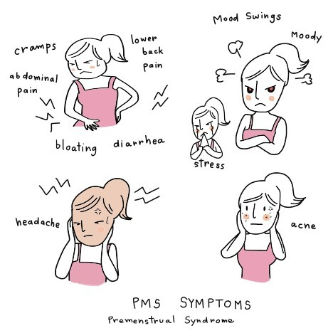
4) Premenstrüel disforik bozukluk
Düzenli olarak luteal fazın son haftasında başlar, menstruasyon başladıktan bir kaç gün sonra azalmaya başlar ve yok olur.
Semptomlar;
  Çökkün duygudurum
  Kolay sinirlenme
  Bunaltı, gerginlik,diken üstünde olma
  Duygudurum dalgalanmaları
  Odaklanmada güçlük çekme

Slide 19
5) Madde / İlaç kaynaklı depresif bozukluk
Kortikosteroid
İnterferon
Oral kontraseptif
Antiglokom ilaçlar
İndometazin
Antineoplastik (Vinkristin, Bleomisin, Asparaginaz, Zidovudin)
Levadopa, Bromokriptin, Amantadin
Merkezi sinir sistemi depresanları (Alkol, benzaodiazepinler)

Slide 20
6) Başka medikal duruma bağımlı depresif bozukluk
Merkezi sinir sistemi hastalıkları (Parkinson, inme, Alzhiemer, MS, migren, epilepsi)
Endokrin hastalıkları
KVS hastalığı (MI, KAH, Bypass ameliyatı sonrası, HT)
Kanser
Kronik ağrılı hastalıklar
Kas-bağ dokusu hastalıkları (RA, SLE, Sjögren)

Slide 21
Depresyon Tanı ve Derecelendirme Ölçekleri
Hasta sağlık anketi (PHQ-9)
Beck Depresyon Envanteri (BDE) veya Beck Depresyon Envanteri-II (BDE-II)
Beck İntihar Düşüncesi Ölçeği
Montgomery-Asberg Depression Rating Scale (MADRS)
Epidemiyolojik Araştırmalar Merkezi-Depresyon Ölçeği (CES-D)
Hamilton DepresyonDerecelendirme Ölçeği
Geriyatrik Depresyon Ölçeği (YDÖ)

Slide 22
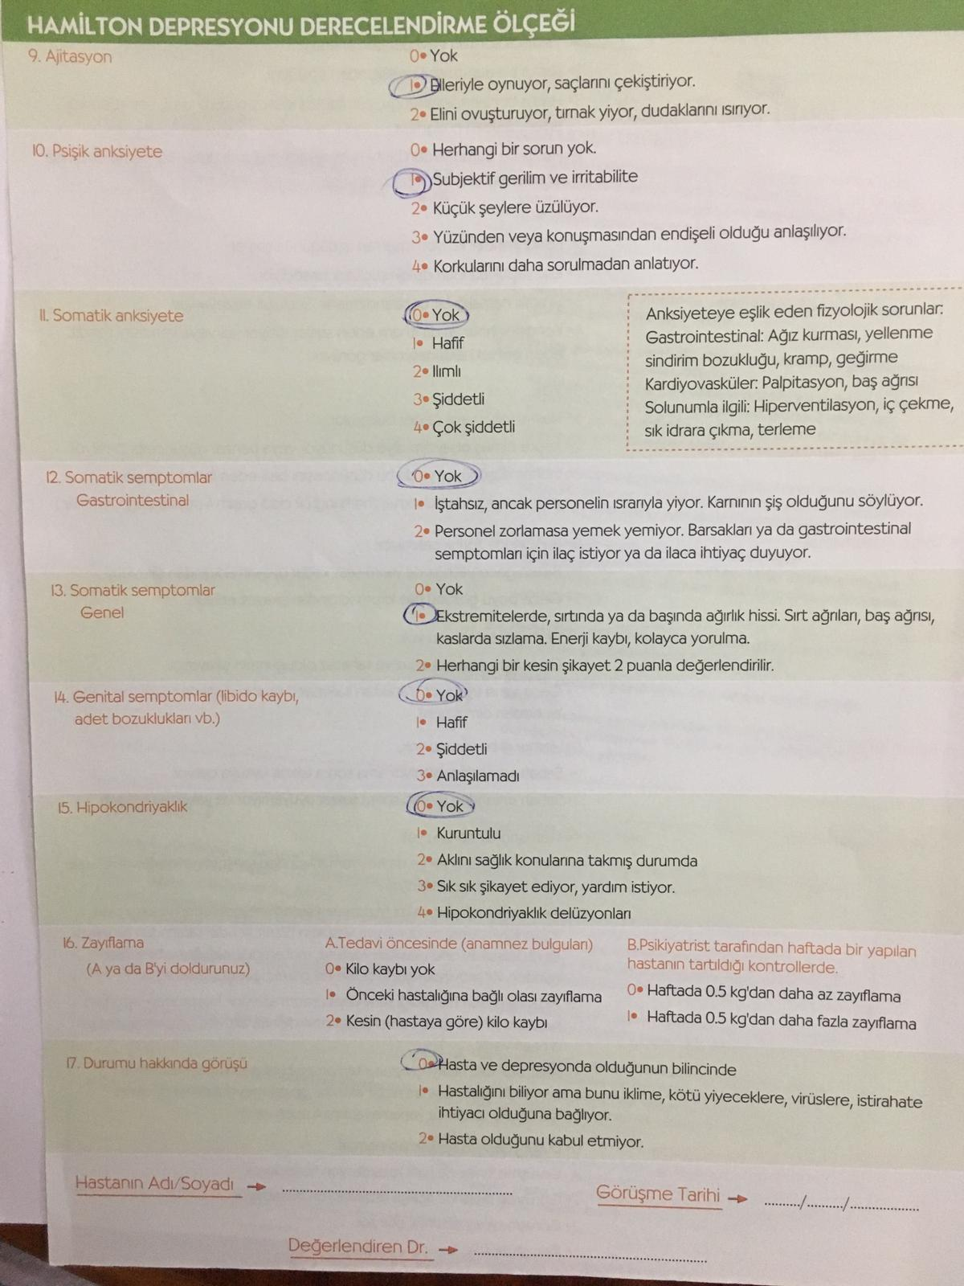
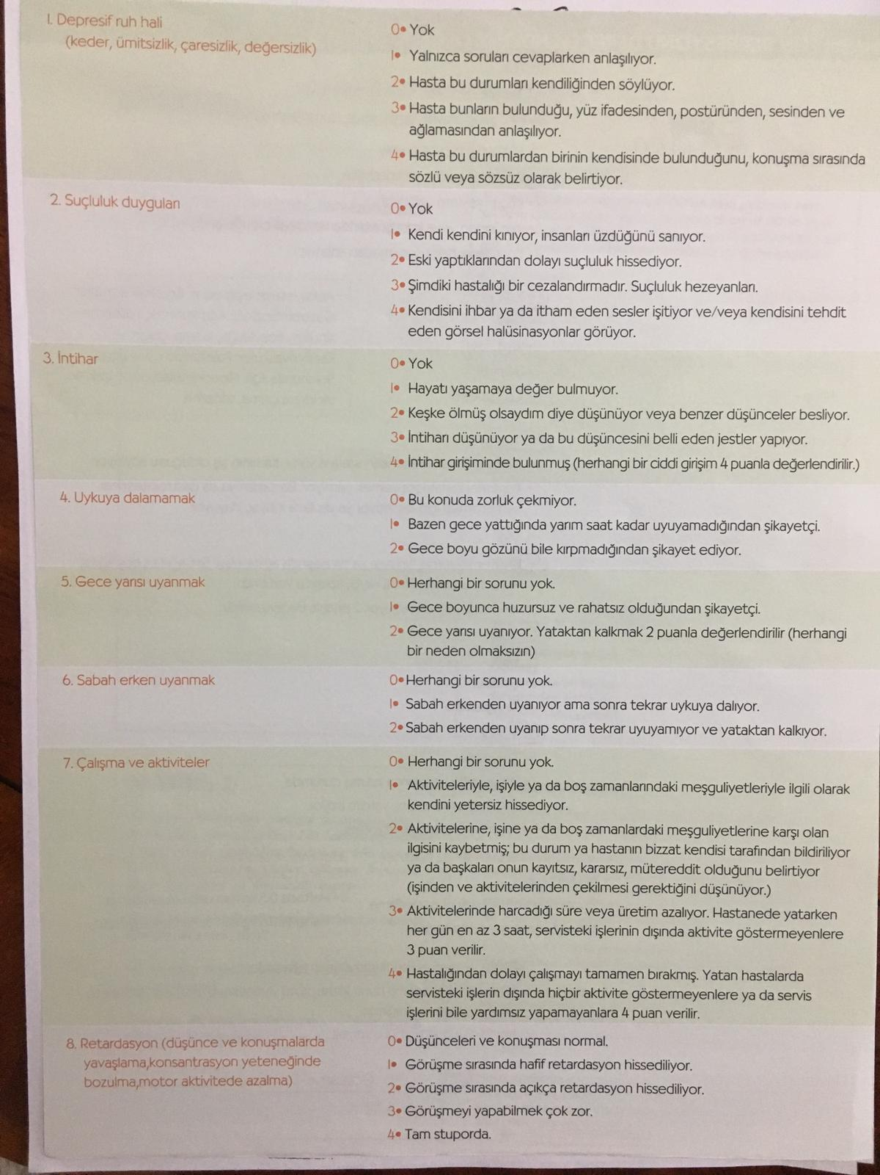

Slide 23
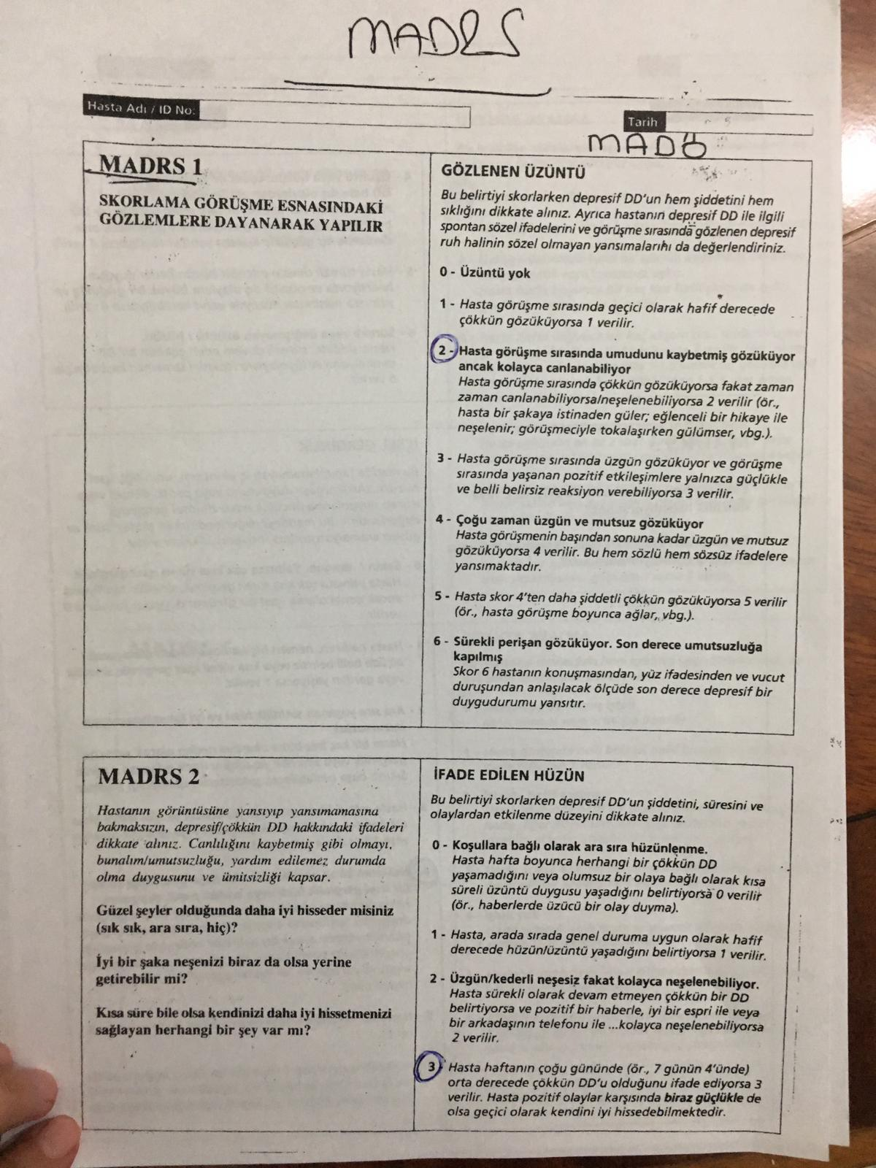
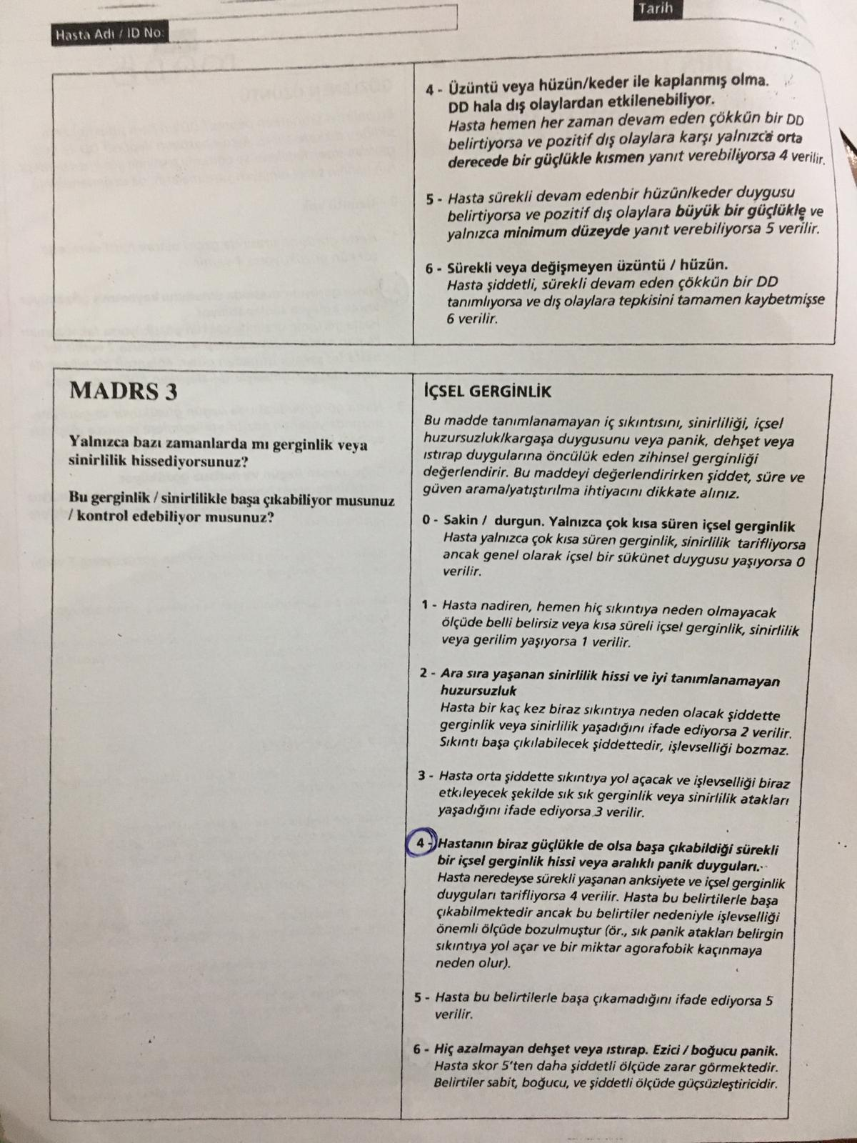

Slide 24
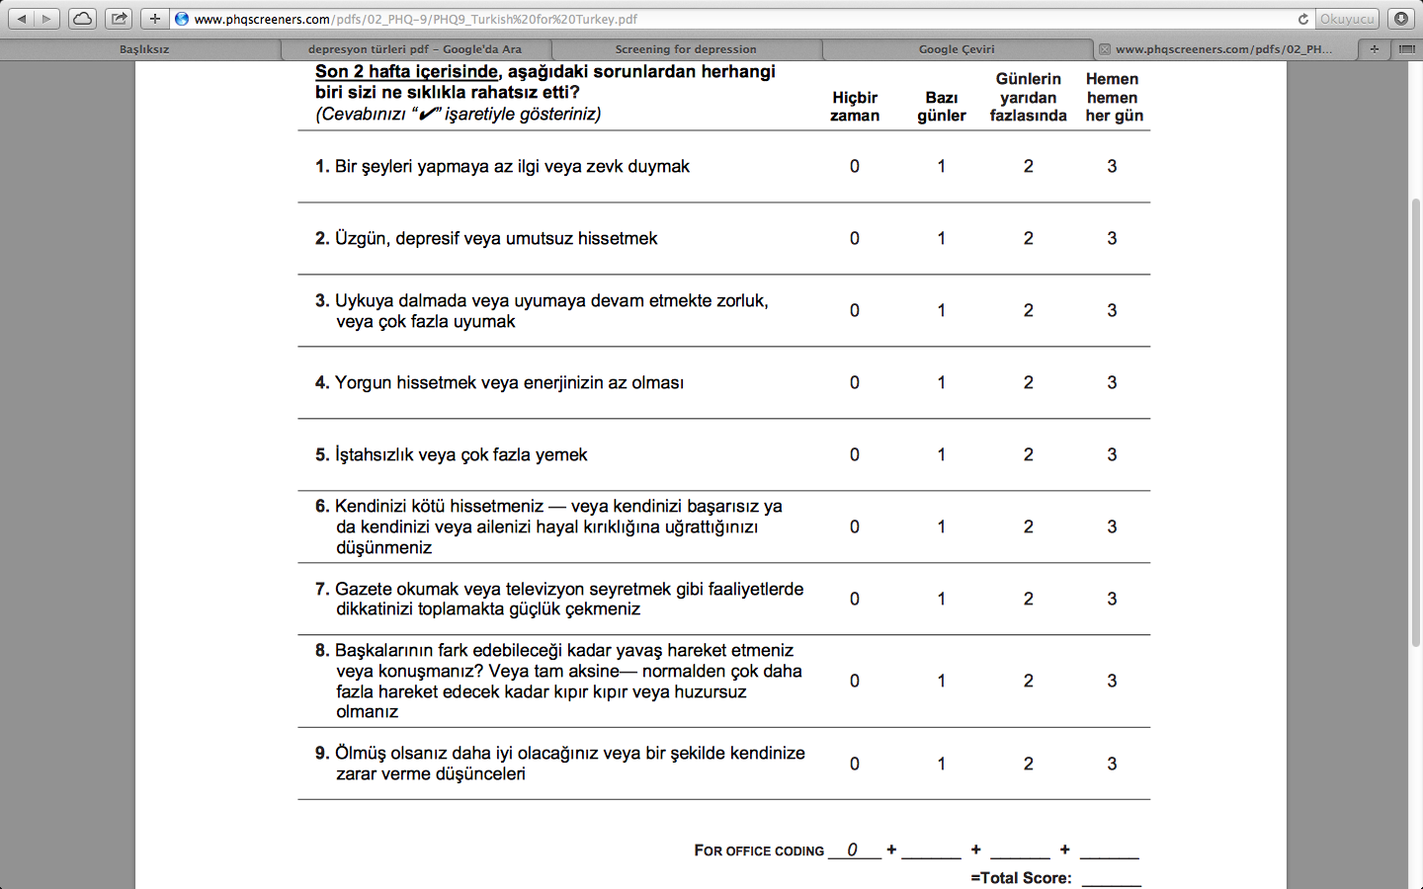
Hasta Sağlık Anketi ( Patient Health Questionnaire, PHQ-9 )
15 puan ılımlı-şiddetli depresyon
10-14 düşük şiddetli depresyon

Slide 25
Ayırıcı tanı
Genel medikal hastalık (tiroid bozukluğu, anemi, kvs hastalığı,kanser…)
Uzamış yas
Bipolar bozukluk
Dikkat eksikliği ve hiperaktivite
Lyness, J. M. (2015). Unipolar depression in Adults: Assessment and diagnosis. UpToDate. Waltham, MA: Denise S. Basow. Retrieved from.

Slide 26
Tedavi
Farmakolojik
Psikoterapi
Ekt
Tamamlayıcı ve alternatif yöntemler

Slide 27

Farmakolojik tedavi
Antidepresan ilaçlar hafif semptomları olan major depresif bozukluk için ilk tedavi olarak verilebilir, ancak orta- ciddi derecedeki semptomları olanlar için mutlaka kullanılmalıdır.

Slide 28
Farmakolojik tedavi
Tedavi etkin süre ve dozda planlanmalıdır.
Tedavi ilk atakta en az 6 ay, 2. atakta 2 yıl sürmelidir.
İlaçlar düşük dozlarda başlanarak basamaklı olarak artırılmalı ve azaltarak sonlandırılmalıdır.
İstenen esas etki geç başlar. (3 hafta)
Hastanın daha önce kullanıp yarar sağladığı ilaç ilk tercih olmalıdır.
SSRI ve MAO tedavileri ilke olarak kombine edilmemeli, geçiş yapılacaksa da arada 2 haftalık bir arınma süresi verilmelidir.
İlaç tedavisinin 7. gününden itibaren bir süre intihar olasılığı artar, yakın takip gerekir.

Slide 29
Farmakolojik tedavi
Seçici serotonin geri alım inhibitörleri (SSRI)
Serotonin / norepinefrin geri alım inhibitörleri (SNRI)
Atipik antidepresanlar
Serotonin-Dopamin Aktivite Modülatörleri (SDAM)
Trisiklik antidepresanlar (TCA)
Monoamin oksidaz inhibitörleri (MAOI)

Slide 30
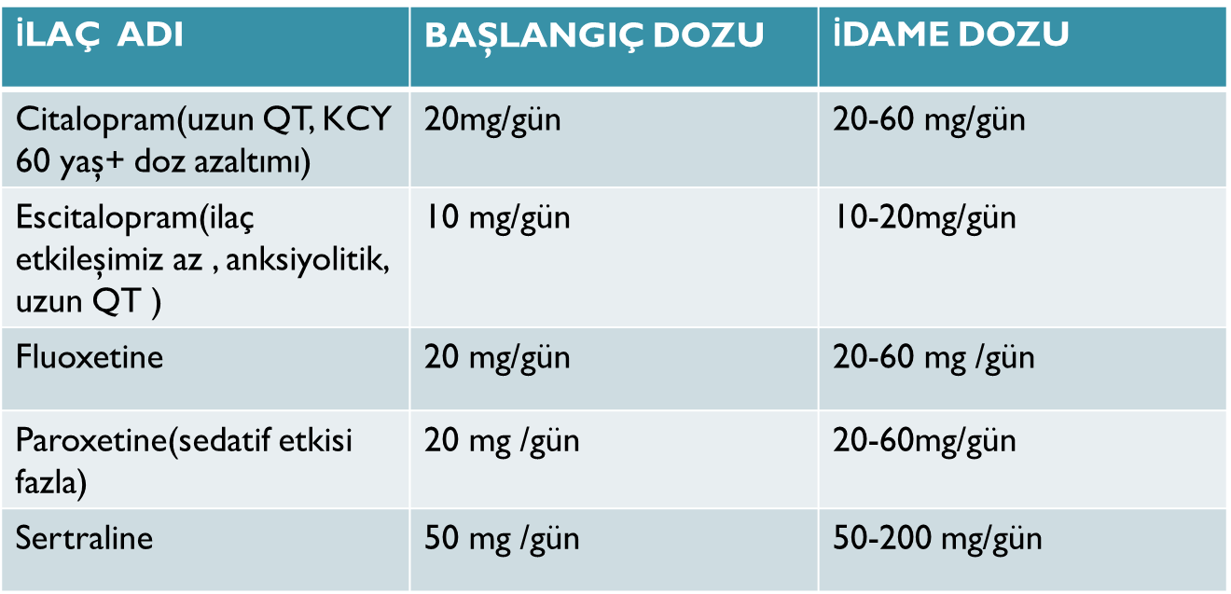
SSRİ

Slide 31
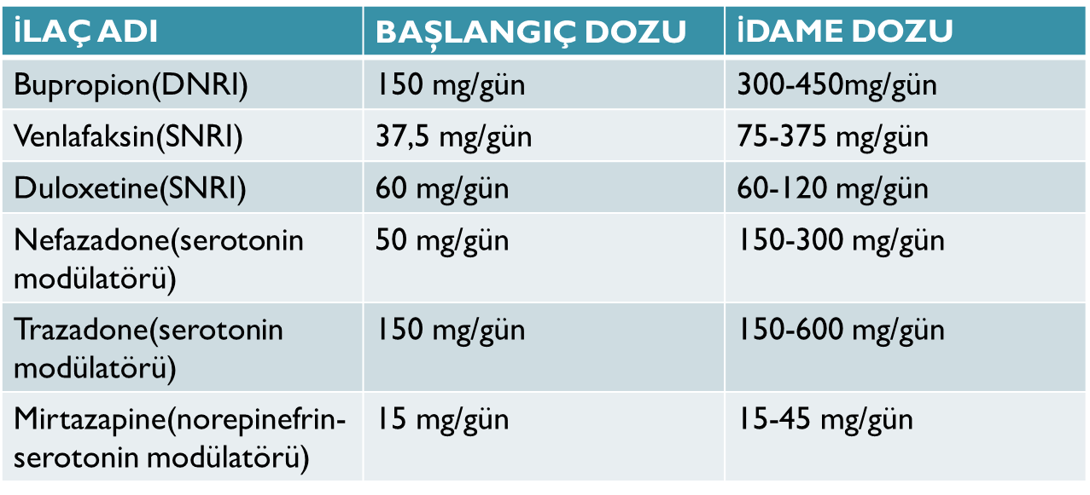
Atipik antidepresanlar

Slide 32
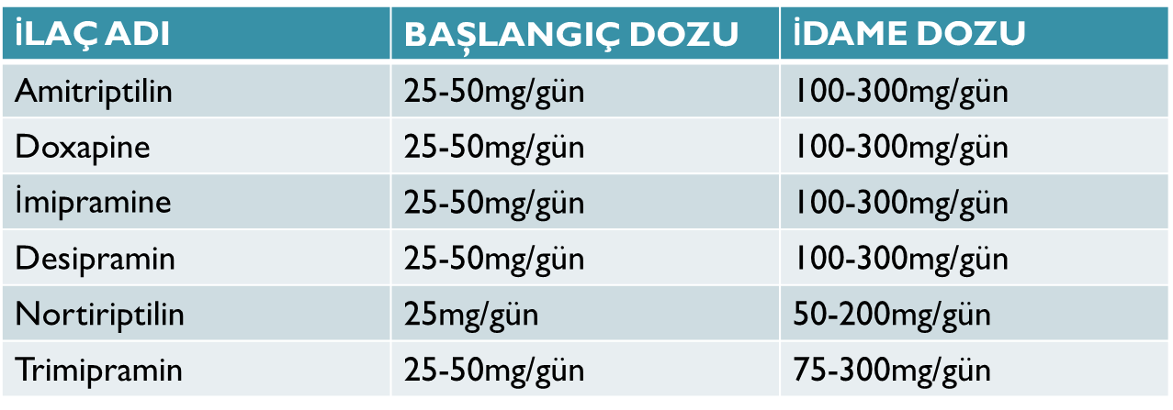
TCA

Slide 33
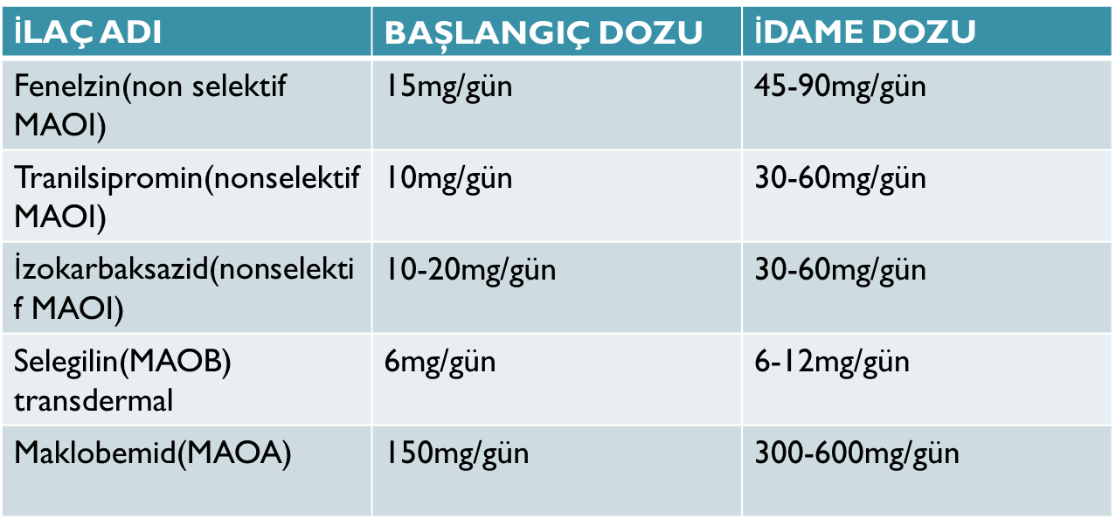
MAO inh.

Slide 34
Farmakolojik Tedavi
SSRI’lar toleransı daha kolay olan yan etkileri nedeniyle ilk sırada tercih edilmekte.
Ciddi yan etki potansiyeli ve diyet kısıtlamaları nedeniyle MAO inhibitörleri başka tedaviye yanıt vermeyen hastalara verilebilir.
Farmakolojik tedavi başladıktan sonra 6-8 hafta içinde cevap alınmazsa sevk etmek uygundur.
Yaşlılarda kardiyotoksik etkiler nedeniyle amitriptilin, imipramin ve doxepinden kaçınmak gerekir

Slide 35
Psikoterapi
Ruhsal yollarla yardım ve iyileştirme demektir.
Bütün eğindirim (telkin), inandırma (ikna), davranışı ve kişiliği değiştirme yolları psikoterapi teriminin kapsamına girebilir.
Bazı psikoterapi tipleri;
  Bilişsel terapi
  Davranışçı terapi
  Bilişsel davranışçı terapi
  Kişilerarası psikoterapi
  Psikodinamik terapi
  Psikoanaliz ve psikoterapi (prof. Dr. Orhan Öztürk)

Slide 36
Psikoterapi
Hafif- orta derecede major depresif bozukluğun başlangıç tedavisi olarak tek başına etkin psikoterapi yeterli olabilir.
Ancak psikoterapiyi antidepresan ilaçlarla birleştirmenin, orta-şiddetli majör depresif bozukluğu olan hastalar için daha uygun olabileceği belirtilmiştir.
psychotherapies?source=machineLearning&search=cognitive%20behavioral%20therapy&selectedTitle=1~150&sectionRank=1&anchor=H432862147#H154312384

Slide 37
Psikoterapi
Depresyon tedavisi için 12-20 seans sürebilen psikoterapinin, uzun zaman alabileceğinden, birinci basamakta uygulanamayacağı algısı nedeniyle yapılan bir metaanalizde;
Depresyon 6-8 seanslık bir psikoterapi ile (özellikle bilişsel-davranışçı terapi ve problem çözme terapisinin kullanıldığı) etkin bir biçimde tedavi edilebilmiştir.
İlaç dışı tedavi seçeneklerine erişim, hekimlere gerekli eğitimler verilerek sağlanabilir.
Nieuwsma, J. A., Trivedi, R. B., McDuffie, J., Kronish, I., Benjamin, D., & Williams Jr, J. W. (2012). Brief psychotherapy for depression: a systematic review and meta-analysis. The International Journal of Psychiatry in Medicine, 43(2), 129-151.

Slide 38
EKT
Özellikle psikotik,katatonik, melankolik tipteki depresyonda
Yüksek intihar riski varlığında
Gebelik ve postpartum emzirme dönemlerinde
İlaçlara karşı ciddi yan etkiler gelişmesi durumunda
İlaç teavisine yanıt vermeyen dirençli depresyon gibi durumlarda ekt öncelikli tercih olarak düşünülebilir.
Baghai, T. C., & Möller, H. J. (2008). Electroconvulsive therapy and its different indications. Dialogues in clinical neuroscience, 10(1), 105.

Slide 39
Tamamlayıcı ve alternatif tedavi
Akupunktur
Hipnoz
Fitoterapi
Meditasyon

Slide 40

Tamamlayıcı ve alternatif tedavi
Yapılan bir meta analizde müzik tedavisinin, depresyon üzerinde kısa vadede olumlu etkilerinin olduğu görülmüş.
Medikal tedaviye müzik tedavisi de eklendiğinde, sadece medikal tedavi alan hastalara kıyasla daha başarılı olunduğu görülmüş.
Ayrıca müzik tedavisinin anksiyeteyi azalttığı ve hastanın fonksiyonelliğini arttırdığı gözlenmiş.
Maratos, A., Gold, C., Wang, X., & Crawford, M. (2008). Music therapy for depression. Cochrane database of systematic reviews, (1).

Slide 41
Sevk endikasyonları
İntihar riski olan hastalar
Başkalarına veya kendine ciddi zarar verme riski olan, sanrıları olan hastalar
Bipolar bozukluk, psikotik bozukluklar gibi uzun süreli hastalığı olanlar
Uygun dozaj ve süreli standart medikal tedaviye cevap vermeyen hastalar
Tanının kesinleştirilemediği ileri incelemeye ihtiyaç duyulan durumlar
Tedavi uyumsuzluğu nedeniyle terapötik ilişkinin bozulduğu hastalar
https://www.icgp-education.ie/depression/Depression-and-anx-in-GP.pdf

Slide 42
Kaynakça
Maratos, A., Gold, C., Wang, X., & Crawford, M. (2008). Music therapy for depression. Cochrane database of systematic reviews, (1).
DSM 5 tanı ölçütleri başvuru el kitabı
Baghai, T. C., & Möller, H. J. (2008). Electroconvulsive therapy and its different indications. Dialogues in clinical neuroscience, 10(1), 105
Nieuwsma, J. A., Trivedi, R. B., McDuffie, J., Kronish, I., Benjamin, D., & Williams Jr, J. W. (2012). Brief psychotherapy for depression: a systematic review and meta-analysis. The International Journal of Psychiatry in Medicine, 43(2), 129-151.
Psikoanaliz ve psikoterapi (prof. Dr. Orhan Öztürk
Lyness, J. M. (2015). Unipolar depression in Adults: Assessment and diagnosis. UpToDate. Waltham, MA: Denise S. Basow. Retrieved from
Köhnen, M., Kriston, L., Härter, M., Dirmaier, J., & Liebherz, S. (2019). Rationale and design of a systematic review: effectiveness and acceptance of technology-based psychological interventions in different clinical phases of depression management. BMJ open, 9(3), e028042.

Slide 43
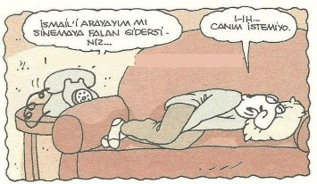
TEŞEKKÜRLER…

